Slide 1
Тема урока: Арифметическая прогрессия
Обобщающий урок
МБОУ «Плавская СОШ №2»
учитель математики
Копытина Татьяна Митрофановна

Slide 2
Цели урока:
Обобщить теоретические знания по данной теме
Совершенствовать навыки нахождения n-го члена и суммы
n-первых членов арифметической
прогрессии с помощью формул
3. Показать необходимость знания
математики при решении
жизненных задач

Slide 3
Проверочная работа
1. Чем задаётся арифметическая прогрессия ?
2. Чему равна разность арифметической прогрессии?
3. Записать формулу n-ого члена арифметической прогрессии.
4. Характеристическое свойство.
5. Формулы суммы n-первых членов арифметической прогрессии.

Slide 5
Устная работа
Из предложенных последовательностей выберите ту, которая может являться арифметической прогрессией:
7; 7; 7; 7;…
1; 2; 4; 9; 16;…
1; 11; 21; 31;…
2; 4; 8; 16;…
Почему остальные не могут являться
арифметической прогрессией?

Slide 6
2. В последовательности
(а _{n}): 3; 0; -3; -6; -9; ;...
назовите первый, третий и шестой члены.
-12
3. Продолжите данную последовательность:
1; 5; 9; 13; 17; …
21; 25; 29;
4. Последовательность (а_{n}) задана формулой
а_{n} = 6n - 1.
Найдите: a₁, а₂, а₃ ; а₂₀,
5; 11; 17; 119

Slide 7
Задачи:
1. Родители ко Дню рождения своего сына Андрея решили купить ему мобильный телефон. Для этого они в первый месяц отложили 650 рублей, а в каждый последующий месяц они откладывали на 50 рублей больше, чем в предыдущий. Какая сумма будет у родителей Андрея через 10 месяцев?

Slide 8
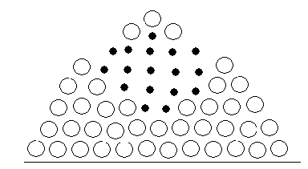
2. При хранении бревен строевого леса их укладывают так, как показано на рисунке. Сколько бревен находится в одной кладке, если в ее основание положить 12 бревен?

Slide 9
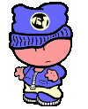
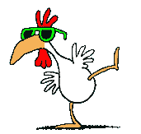
Физминутка!!!

Slide 10
В амфитеатре 12 рядов. В первом ряду 20 мест, а в каждом следующем на 2 места больше, чем в предыдущем. Сколько мест в последнем ряду? Сколько мест в амфитеатре?

Slide 11
Оцени свою работу на уроке:
Я доволен собой, у меня все получилось.
У меня не все получилось, нужно повторить.
Многое не получилось, нужно повторить.

Slide 12
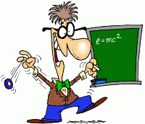
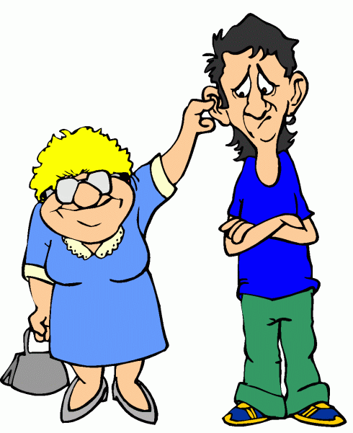
Урок сегодня завершён
Но каждый должен знать:
Познание, упорство, труд
К прогрессу в жизни приведут!

